Slide 1
Всеукраїнський інтерактивний конкурс «МАН-Юніор Дослідник»
Номінація «Еколог-Юніор»
ДОСЛІДЖЕННЯ ЯКОСТІ ҐРУНТІВ МЕТОДОМ ФІТОІНДИКАЦІЇ
Гінкул Міхаіл Олександрович
учень 7-А класу
Дальницького ліцею Дальницької сільської ради
Бліняєва Ніна Георгіївна
вчитель біології і хімії Дальницького ліцею
Дальник, 2025 рік

Slide 2
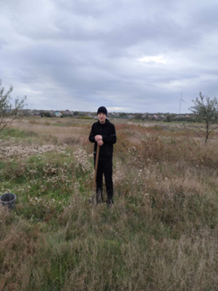

Метою роботи було провести порівняльний аналіз між фітоіндикацією та лабораторною методикою дослідження якості ґрунтів.
Об'єкт дослідження: зразки ґрунту з досліджуваних ділянок.
Предмет дослідження: якісний склад ґрунту з досліджуваних ділянок.
Виходячи з вищезазначеної мети були поставлені наступні завдання:
1. Дослідити біорізноманіття рослин та проаналізувати склад ґрунту методом фітоіндикації;
3. Провести дослідження складу ґрунту за допомогою лабораторних методик та експрес-тестів для домашнього використання;
4. Провести біотестування якості ґрунту за допомогою редиски та кропу.
5. Розробити рекомендації за результатами дослідження про застосування фітоіндикації.

Slide 3

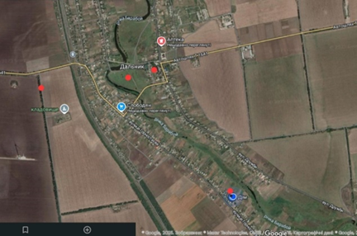

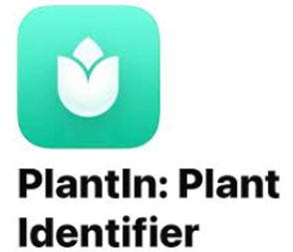
Актуальність роботи полягає в тому, що фітоіндикація є методикою, яка розкриває таємницю складу і якості ґрунту без складних лабораторних аналізів і може бути використана в сільському господарстві.
Адже, головною рисою ґрунту є родючість – здатність
забезпечувати рослини під час росту і розвитку водою та
поживними речовинами. Ще В.Л. Комаров писав про
необхідність добитися того, щоб за змінами рослинного
покриву можна було б безпомилково судити про ґрунт. [1]
Методи досліджень використані в роботі:
  теоретичні (аналіз, узагальнення, формулювання гіпотез);
  емпіричні (експеримент, спостереження, вимірювання);
  спеціальні (робота з онлайн додатками «Plantln» та «Flora Incognita», кількісний; метод випадкового відбору зразків);
  статистичні (аналіз отриманих результатів);

Slide 4
Дослідження видової різноманітності рослин та вивчення
їх в якості фітоіндикатора
Ділянка 1
Видова назва рослин | Характеристика складу ґрунту
 | ступінь солоності | показник родючості | рівень рН
Лох вузьколистий | середньозасолений | низький | 7,0-8,5
Егілопс циліндричний | не залежить від рівня засоленості | низький | 6,5-8,5
Лапчатка повзуча | слабозасолений | низький | 6,0-7,5
Кульбаба | слабозасолений | помірний | 6,0-7,5
Очерет звичайний | середньо- і сильнозасолений | помірний | 5,5-7,5
Чебрець однорічний | слабозасолений | низький | 6,5-8,0
Осот польовий | слабозасолений | помірний | 6,0-7,5
Лядвенець тонкий | середньозасолений | помірний | 6,0-7,5
Деревій благородний | слабозасолений | низький | 5,5-7,0
Цикорій дикий | середньозасолений | низький | 6,0-8,0

Slide 5
Дослідження видової різноманітності рослин та вивчення
їх в якості фітоіндикатора
Ділянка 2
Видова назва рослин | Характеристика складу ґрунту
 | ступінь солоності | показник родючості | рівень рН
Лох вузьколистий | середньозасолений | низький | 7-8,5
Егілопс циліндричний | не залежить від рівня засоленості | низький | 6,5-8,5
Солончакова айстра | сильнозасолений | низький | 7,5-9
Лапчатка повзуча | слабозасолений | низький | 6-7,5
Свинорий пальчастий | сильнозасолений | низький | 6,5-7,5
Солонець європейський | сильнозасолений | низький | 7,5-9,0
Поли́н австрі́йський | середньозасолений | низький | 6,5-8,0
Бромус | сильнозасолений | помірний | 6,0-7,5

Slide 6
Дослідження видової різноманітності рослин та вивчення
їх в якості фітоіндикатора
Ділянка 3
Видова назва рослин | Характеристика складу ґрунту
 | cтупінь солоності | показник родючості | рівень рН
Вівсюг | слабозасолений | помірний | 6,0-7,0
Лопух | не залежить від рівня засоленості | високий | 6,0-7,5
Болиголов плямистий | не залежить від рівня засоленості | високий | 6,0-7,5
Кульбаба | слабозасолений | помірний | 6,0-7,5
Зірочник середній | слабозасолений | помірний | 5,5-7,5
Вероніка персидська | не залежить від рівня засоленості | помірний | 5,5-7,5
Щавель кінський | не залежить від рівня засоленості | помірний | 5,5-7,0

Slide 7
Дослідження видової різноманітності рослин та вивчення
їх в якості фітоіндикатора
Ділянка 4
Видова назва рослин | Характеристика складу ґрунту
 | ступінь солоності | показник родючості | рівень рН
Акація | середньозасолений | низький | 6,5-8,0
Подорожник | слабозасолений | помірний | 5,5-8,0
Вівсюг | слабозасолений | помірний | 6,0-7,0
Мати-й-мачуха | слабозасолений | помірний | 6,0-7,5
Слива колюча | слабозасолений | помірний | 6,0-8,0
Бірючина звичайна | слабозасолений | помірний | 6,5-8,0
Підмаренник чіпкий | слабозасолений | помірний | 5,5-7,0
Білокудринник чорний | слабозасолений | помірний | 6,0-7,5

Slide 8
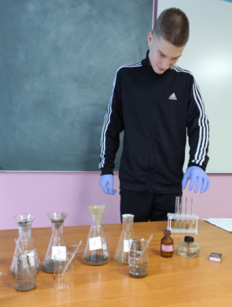
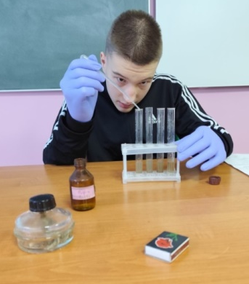
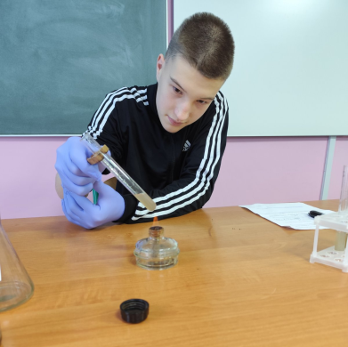
Дослідження засоленості ґрунту методом водної витяжки
 | Зразок 1 | Зразок 2 | Зразок 3 | Зразок 4
СІ⁻ | немає | є | немає | немає
СО₃²⁻ | немає | немає | немає | немає
SО₄²⁻ | мала кількість | середня кількість | дуже мала кількість | немає

Slide 9
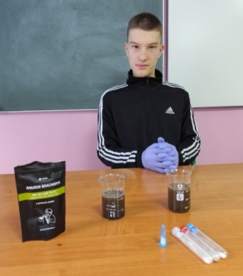
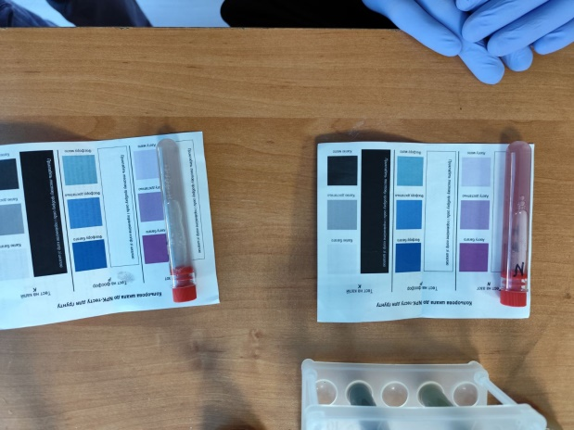
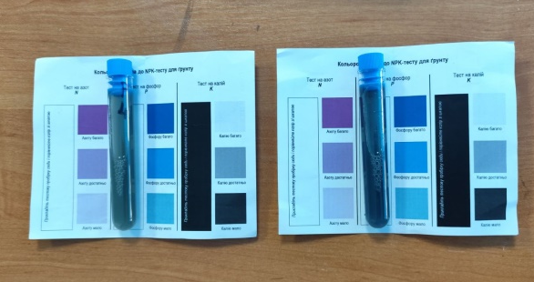
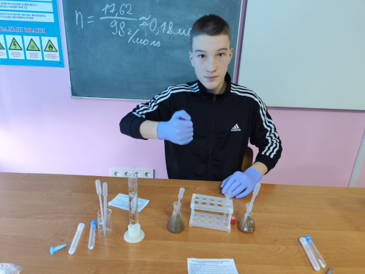
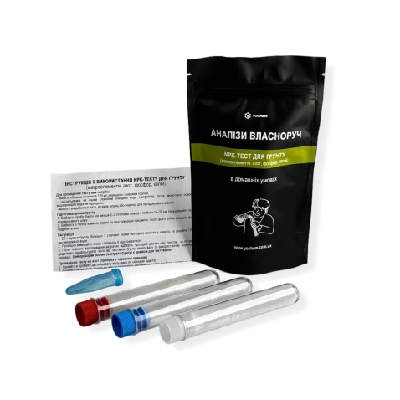
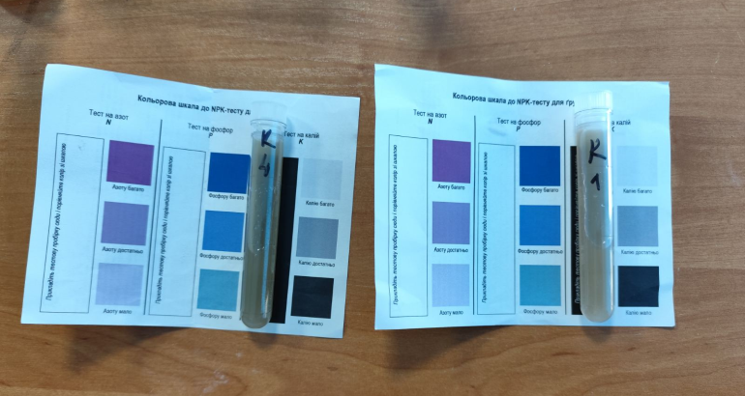
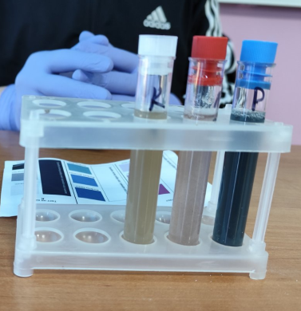
Дослідження родючості ґрунту
експрес-тестом від «YOCHEM»
3
1
 | Зразок 1 | Зразок 2 | Зразок 3 | Зразок 4
N | Менше норми | Норма | Вище норми | Норма
P | Вище норми | Норма | Менше норми | Норма
K | Вище норми | Норма | Норма | Вище норми
4
1
2
3

Slide 10
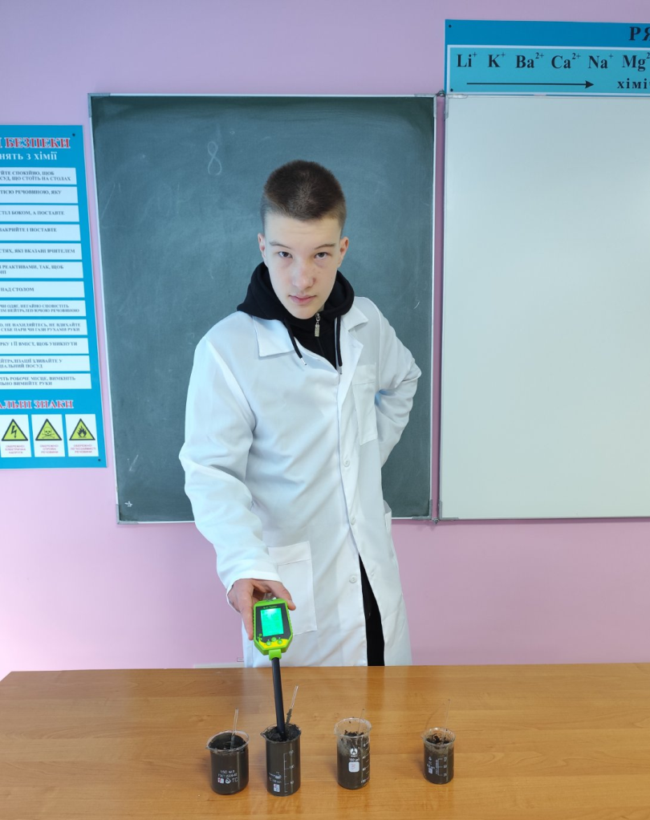
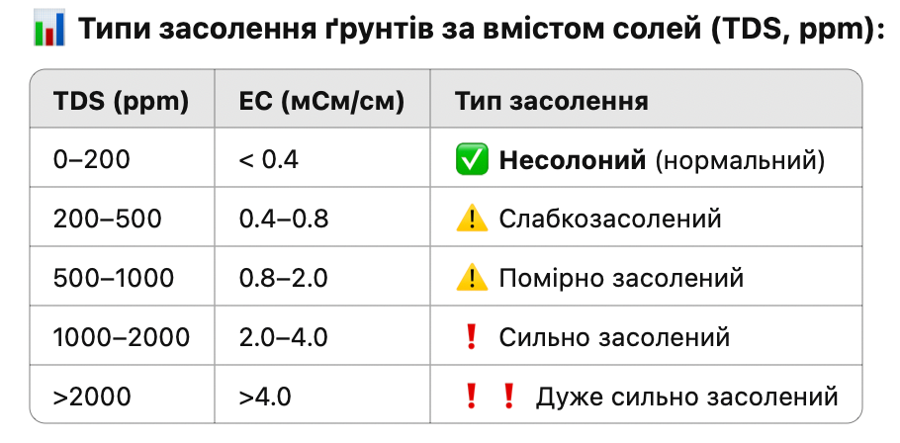
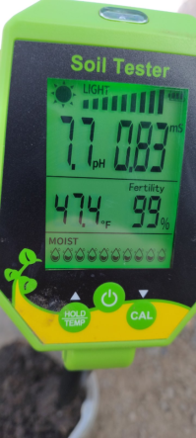
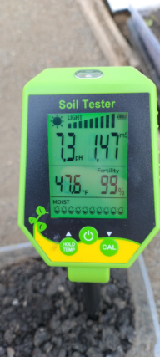
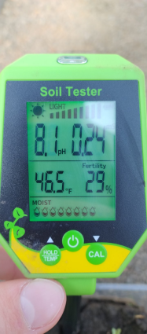
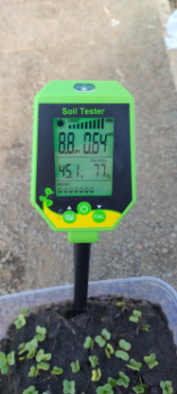
Дослідження електропровідності та рН ґрунту за допомогою датчика «Digital 6 in 1 Soil Tester»
1
2
3
4

Slide 11
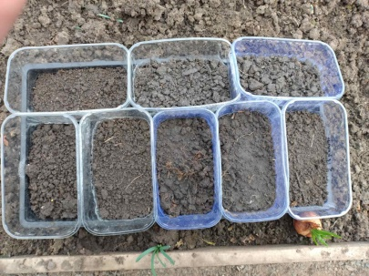
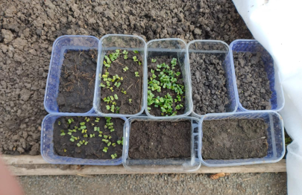
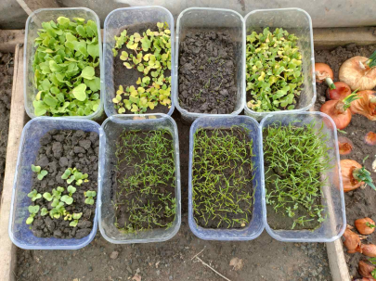
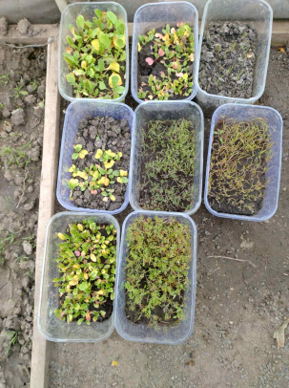
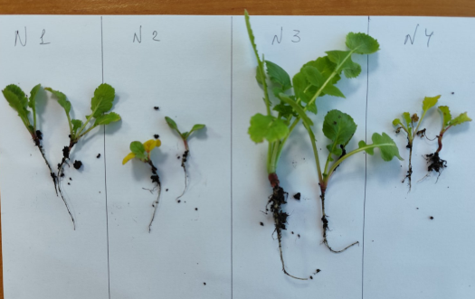
Дослідження якості ґрунту методом біотестування
1 етап - 29 січня 2025 року посів редиски та кропу в досліджувані зразки ґрунту та їх подальше вирощування в теплиці Дальницького ліцею.
2 етап – 17 лютого 2025 року поява перших сходів редиски у зразках ґрунту № 1, №3 та №4, у зразку №2 немає сходів редиски. Сходи кропу відсутні у всіх зразках ґрунту.
3 етап – 13 березня 2025 року найкраще зійшли рослини в зразку ґрунту №3;
4 етап – 27 березня 2025 року найгірше почуваються рослини редиски та кропу висаджені в зразок ґрунту № 2, найкращі результати спостерігаємо в зразку ґрунту №3.
5 етап – 2 квітня 2025 року аналіз розвитку зеленої маси та коренеплоду у редису, найкращі результати в зразку № 3.

Slide 12
Висновки
Проаналізувавши отримані результати дослідження, бачимо, що результати фітоіндикації та проведених лабораторних досліджень для ділянки № 1 співпали, так як дана ділянка має слабколужне середовище та низький рівень родючості.
Якісними фітоіндикаторами засолонего ґрунту на ділянці №2 виявилися солончакова айстра, свинорий пальчастий, бромус та солонець європейський і дані лабораторних досліджень та вимірювань підтвердили наявність хлоридів, карбонатів, сульфатів та високий рівень електропровідності ґрунту.
В ході біоіндикації ділянка №3 виявилася найбільш придатною для вирощування редису та кропу, така властивість зумовлена високим вмістом азоту, на який вказує наявність лопуха та болиголова плямистого, результати лабораторних досліджень підтвердили, що вміст нітрогену є вище норми на даній ділянці.
Результати фітоіндикації та лабораторних досліджень на ділянці № 4 співпали за показником солоності ґрунту. Родючість за фітоіндикацією є помірною, експрес-тестування також показало гарні результати, але біоіндикація даної ділянки їх не підтвердила.
Враховуючи все вищезазначене, отримані результати можуть бути використанні при вирощуванні рослин в приватному сільському господарстві, так як не потрібно витрачати гроші на експрес-тести для визначення вмісту поживних елементів або датчики електропровідності ґрунту, адже замість цього можна використати метод фітоіндикації. Дане дослідження також буде корисним при екологічному моніторингу стану ґрунтів в певній місцевості.

Slide 13
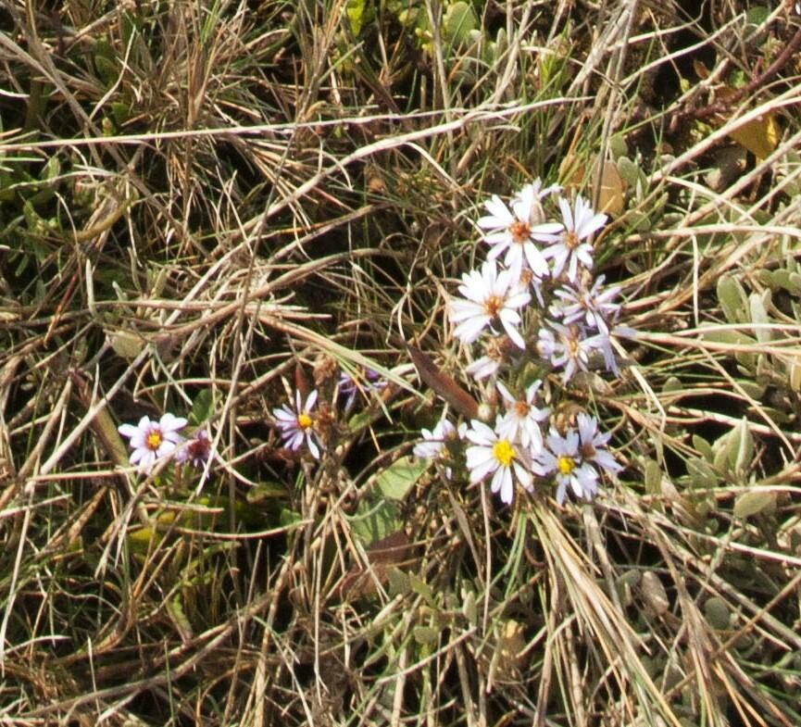
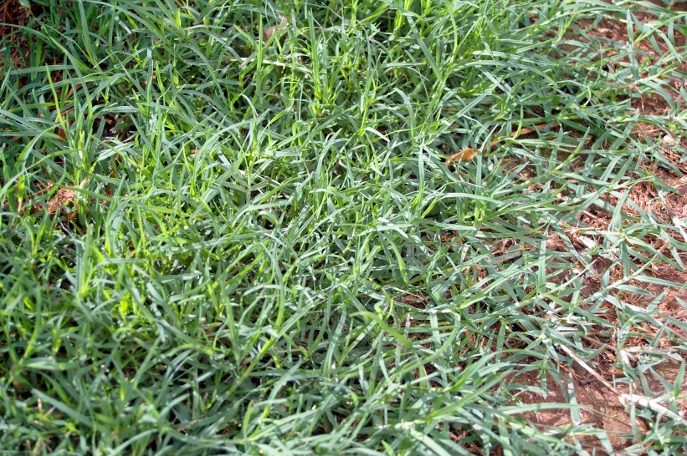
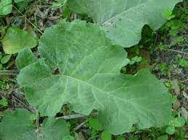
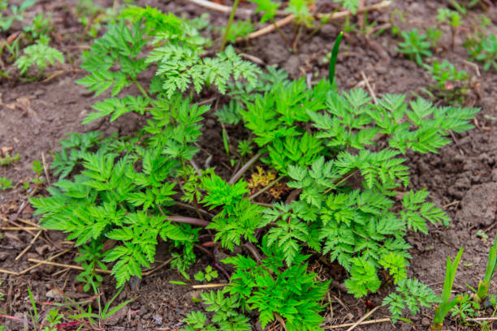
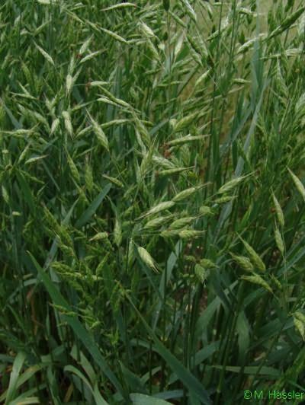
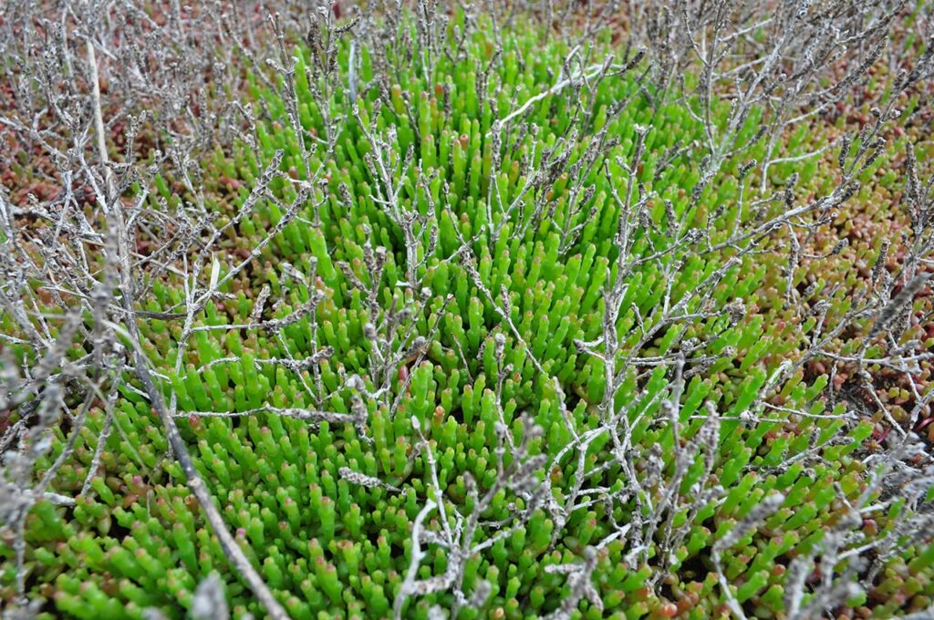
Фітоіндикатори
Солоності
солончакова айстра
свинорий пальчастий
Підвищеного рівня азоту
лопух
болиголов плямистий
бромус
солонець європейський
*Фото взяті з інтернету.

Slide 14
﻿Список використаних джерел
1. Бессонова В.П. Фітоіндикація та фітомоніторинг. Навчальний посібник. Дніпровський державний аграрно-економічний університет. Дніпро: Герда 2024. 206 с. [Електронний ресурс] – Режим доступу: https://surl.lu/fjmojz
2. Навчальний посібник Таврійського державного агротехнологічного університету. Лабораторна робота № 20: Аналіз водної витяжки для визначення засоленості ґрунтів. [Електронний ресурс] – Режим доступу: http://www.tsatu.edu.ua/rosl/wp-content/uploads/sites/20/lr.20.analiz-vodnoyi-vytjazhky-dlja-vyznachennja-zasolenosti-gruntiv.pdf
3. https://superagronom.com/bur-yani-bagatorichni/svinoriy-palchastiy-id16872
4. https://www.aquamap.com.ua/uk/kulturi/solonec/
5. https://is.gd/OQ6GLx
6. https://agrarii-razom.com.ua/plants/bromus-jitniy
7. Ґрунтознавство

